Slide 1
Regras de Associação: o que Costuma Aparecer Junto?
CAPÍTULO 10
Da lenda da fralda e da cerveja ao Apriori
Araken de Medeiros Santos · Aprendizado Não Supervisionado

Slide 2


O que você vai aprender
Explicar a análise da cesta de compras
Definir itemset, suporte, confiança e lift
Executar o Apriori
Descrever o FP-Growth
Usar mlxtend e evitar armadilhas

Slide 3

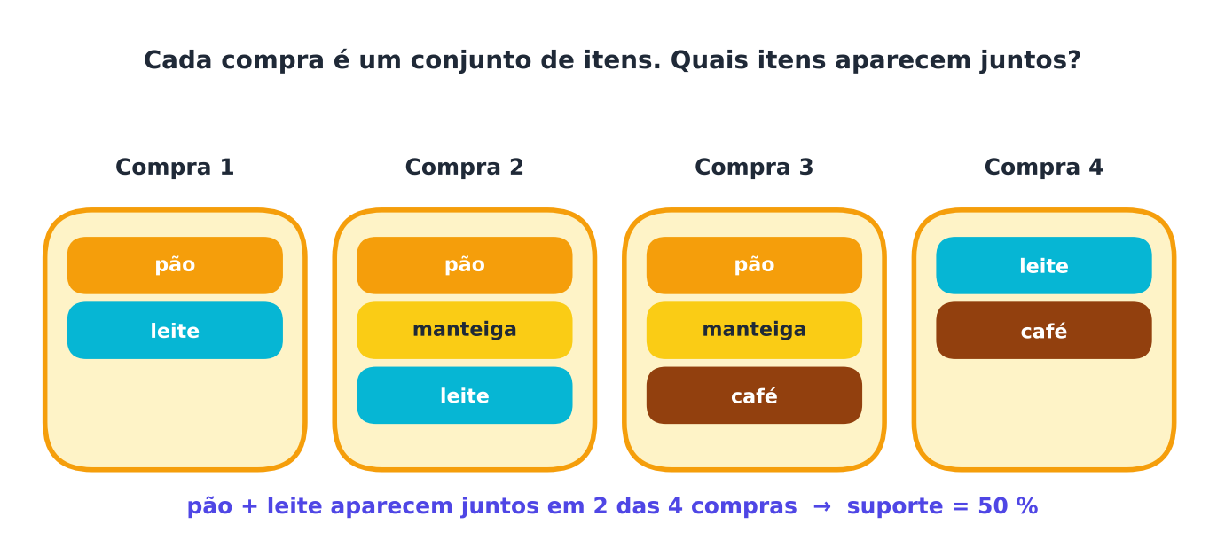
Fralda e cerveja
Diz a lenda: pais que passavam na loja para comprar fraldas também levavam cerveja. Vendas subiram ao colocar os dois perto.
O que costuma vir junto?

Slide 4


Regra A → B
1
2
A (antecedente), B (consequente)
'Quem leva A costuma levar B'
3
4
É coocorrência
Não é causa
Associação não é causalidade.

Slide 5

Vocabulário essencial
Termo | Significado
Item | Um produto
Itemset | Conjunto de itens
Transação | Uma cesta/compra
Regra | A → B
Quatro palavras, o resto é conta.

Slide 6

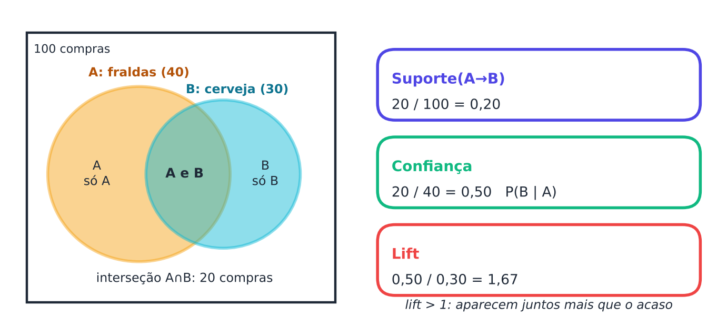
As três medidas
Suporte, confiança e lift.

Slide 7

O que cada medida diz
Suporte
Confiança
Lift
Com que frequência?
P(A e B)
Poda regras raras
Quão confiável?
P(B | A)
Pode enganar
Mais que o acaso?
> 1: associação
= 1: independente
Lift é o detector de coincidência.

Slide 8

As fórmulas
lift = P(A e B) / ( P(A) · P(B) )
Suporte = nº com A e B ÷ total
Confiança = suporte(A,B) ÷ suporte(A)
Lift > 1: A aumenta a chance de B
Frequência, confiança e surpresa.

Slide 9

Exemplo de leitura
40%
80%
1,6
suporte: cestas com A e B
confiança de A → B
lift: 60% acima do acaso
Confiança alta com lift 1 = regra inútil.

Slide 10

Explosão combinatória
1
2
100 itens = 2¹⁰⁰ conjuntos
Impossível testar todos
3
4
Precisamos podar
Solução: suporte mínimo
Poda inteligente evita a explosão.

Slide 11
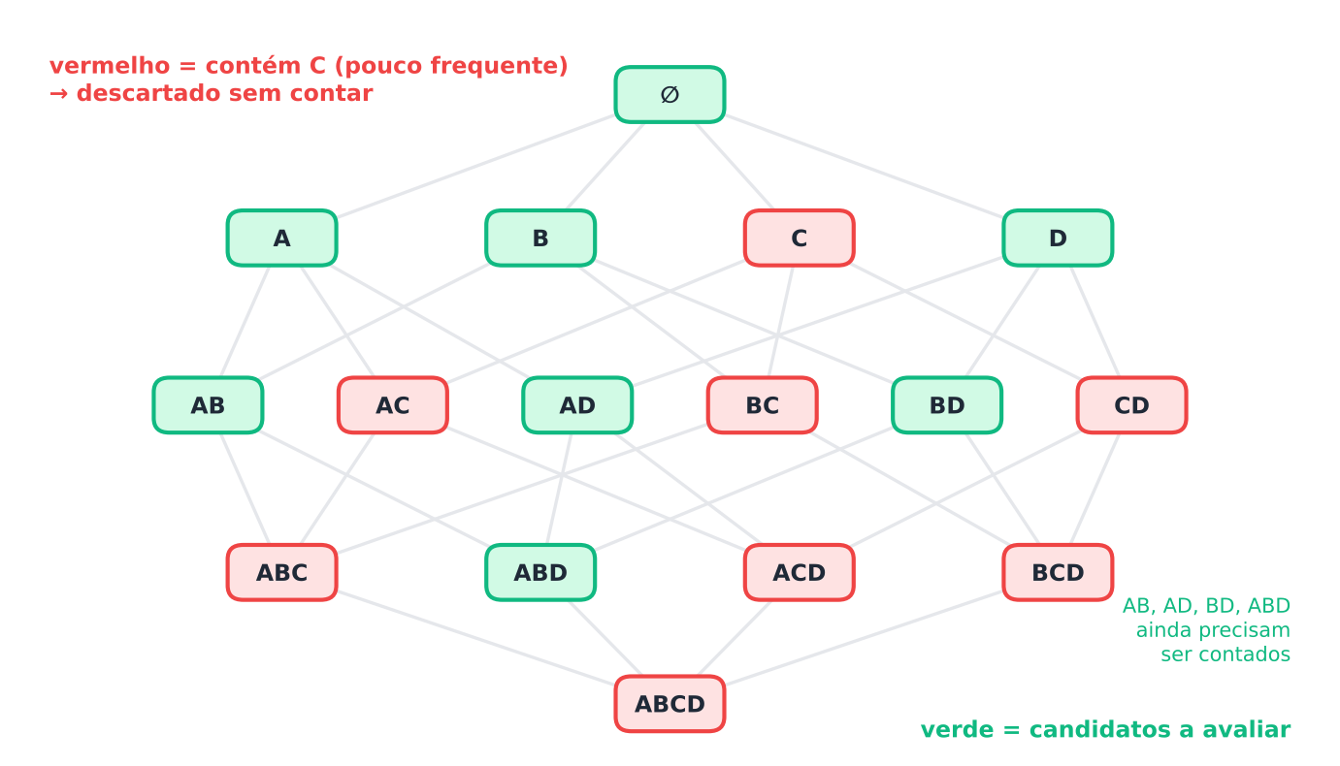
O reticulado de itemsets
Se um conjunto é raro, seus super-conjuntos também são.

Slide 12

Apriori em 4 passos
Itens frequentes suporte ≥ mínimo
1
Combine pares, trios, ... candidatos
2
Poda descarte quem tem subconjunto raro
3
Gere regras a partir dos conjuntos frequentes
4
Sobe um nível por vez, poda no caminho.

Slide 13

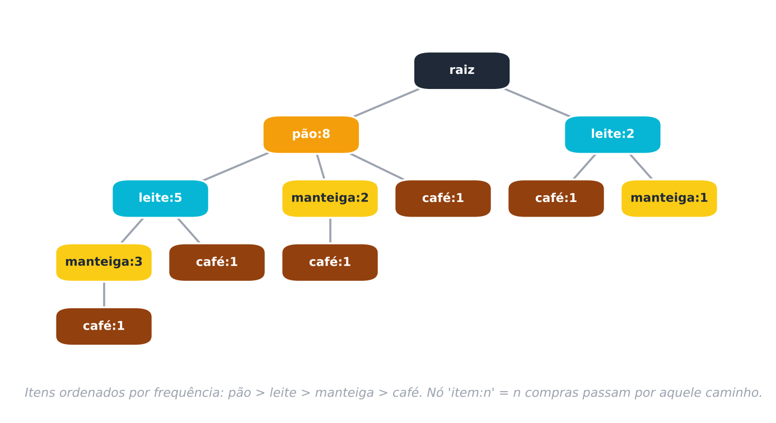
FP-Growth
Comprime os dados numa árvore (FP-tree)
Sem gerar candidatos
Em geral mais rápido
Mesmas regras do Apriori
Apriori testa muito; FP-Growth comprime.

Slide 14

mlxtend em Python
from mlxtend.frequent_patterns import (
fpgrowth, association_rules)
freq = fpgrowth(df, min_support=0.05,
use_colnames=True)
regras = association_rules(freq,
metric="lift", min_threshold=1.2)
O que cada parte faz
`df`: tabela booleana (one-hot)
`min_support`: poda inicial
Ordene por `lift`
Do carrinho às regras em 2 chamadas.

Slide 15
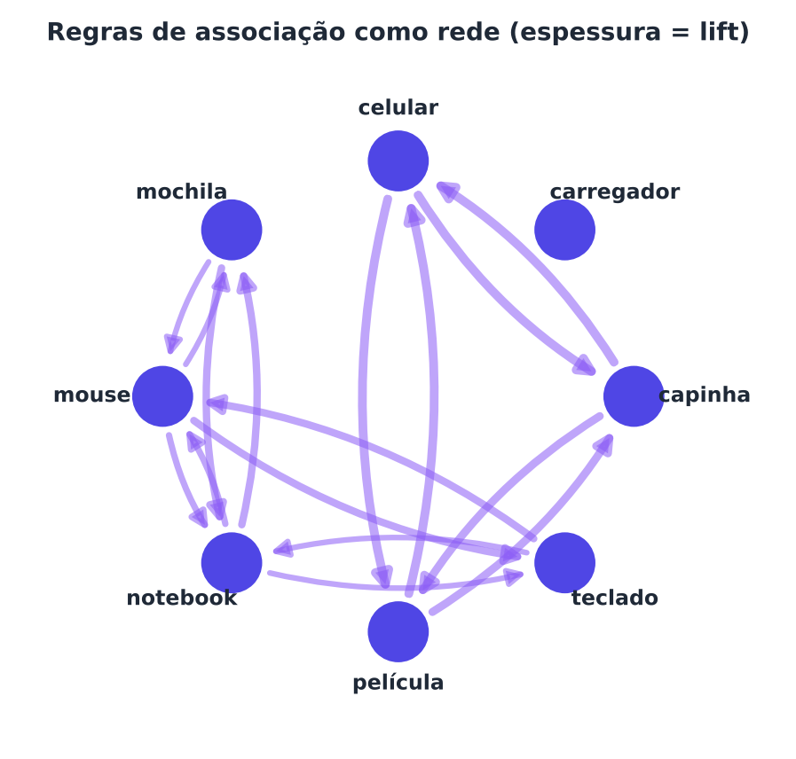
Rede de regras
Itens como nós, regras como setas.

Slide 16
Filtrando regras úteis
Lift > 1 associação real
1
Suporte razoável regra aplicável a muita gente
2
Remova triviais o óbvio não vende
3
Valide teste A/B no negócio
4
Regra boa é rara, forte e acionável.

Slide 17

Armadilhas
1
2
Correlação ≠ causa
Regras triviais ou redundantes
3
4
Paradoxo de Simpson
Coincidência com pouco suporte
Nem toda regra é uma boa ideia.

Slide 18

Recomendação
'Quem comprou isto também comprou aquilo' é uma regra de associação trabalhando numa loja virtual.
Associação vira recomendação.

Slide 19

Cartões de memória
Suporte?
Confiança?
Frequência do conjunto.
P(B | A).
Lift?
Apriori?
Acima do acaso.
Gera candidatos e poda.
FP-Growth?
Cuidado?
Árvore compacta.
Coocorrência ≠ causa.

Slide 20

Pergunta relâmpago
Lift = 1 significa que:
A
A regra é perfeita
B
A e B são independentes
C
A causa B
D
O suporte é zero
Notes:
RESPOSTA: B. Ocorrem juntos exatamente tanto quanto o acaso preveria.

Slide 21
Pergunta relâmpago
A propriedade usada pelo Apriori para podar é:
A
Todo subconjunto de um conjunto frequente é frequente
B
Todo conjunto frequente é grande
C
Confiança é simétrica
D
Lift é monotônico
Notes:
RESPOSTA: A. Anti-monotonicidade: se um subconjunto é raro, qualquer superconjunto é raro.

Slide 22
Pergunta relâmpago
Confiança alta e lift próximo de 1 indicam:
A
Regra excelente
B
Provável regra enganosa, pois B é muito comum
C
Erro de cálculo
D
Necessidade de mais itens
Notes:
RESPOSTA: B. Se B é muito comum, a confiança é alta por acaso.

Slide 23

Mão na massa
Missão
Entrega
Calcule suporte, confiança e lift na unha
Compare Apriori e FP-Growth em tempo
Varie o suporte mínimo e conte as regras
Filtre e recomende produtos
Tabela de regras
Curva suporte × nº de regras
Lista de recomendações
Notes:
Projeto: cesta de supermercado: encontrando regras de verdade.

Slide 24

Para guardar
Regra A → B
Suporte, confiança, lift
Apriori poda; FP-Growth comprime
Cuidado com coincidências
Capítulo 11: Detecção de anomalias

